Slide 1
Профилактика правонарушений среди несовершеннолетних
Презентация группы 19-Т-9

Slide 2
Виды правонарушений
преступления
проступки

Slide 3
ПРОСТУПОК ЭТО
Неопасное правонарушение несущее за собой административную ответственность
Виды проступков:
опоздание на урок
пропуск занятий без уважительной причины
нецензурная брань
мелкое хулиганство
появление в состоянии алкогольного опьянения
употребление спиртных напитков в общественных местах

Slide 4
Административное правонарушение это
противоправное, виновное действие (или бездействие) лица, запрещенное нормами административного законодательства
Основной формой такого наказания является штраф, но могут предусматриваться и иные меры: предупреждение, лишение
специального права, административный арест

Slide 5
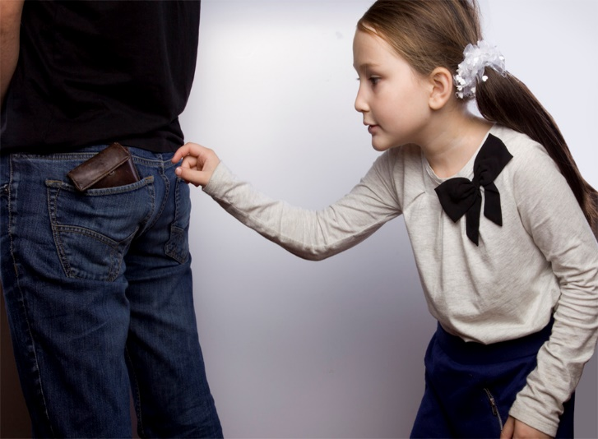
Административное правонарушение
распитие спиртных напитков несовершеннолетними в общественном месте
нарушение правила дорожного движения
не уплата налога
нарушение запрета
мелкое хулиганство
жестокое обращение с животными

Slide 6
Административная ответственность наступает, если правонарушение по своему характеру не влечет за собой в соответствии с действующим законодательством уголовной ответственности.
Субъектом административного правонарушения признаются вменяемые, достигшие 16-летнего возраста граждане РФ. Специальным субъектом административного проступка выступают должностные лица.
За лиц, не достигших 16-и летнего возраста несут ответственность их законные представители (родители, опекуны, попечители) За бесконтрольность поведения детей ответственность несут также и родители.

Slide 7
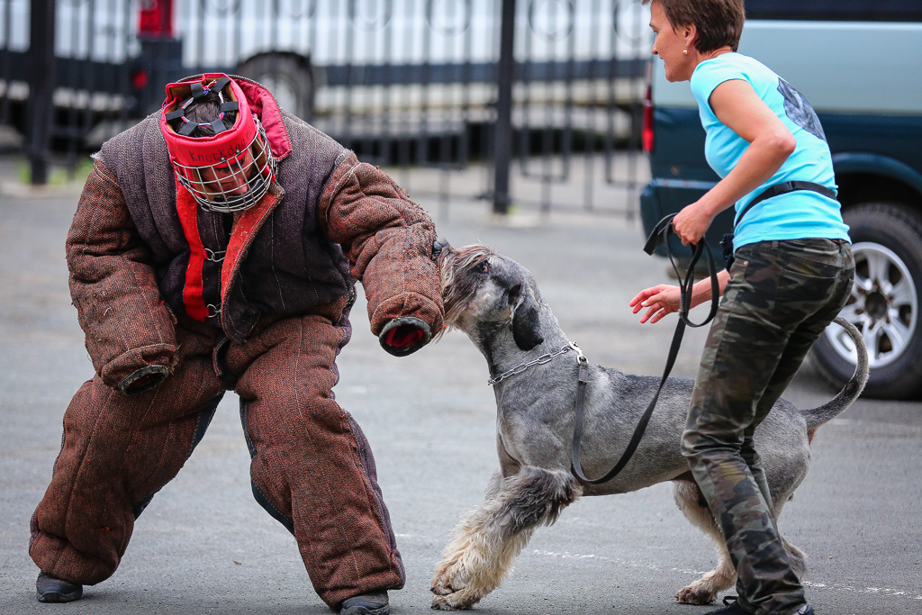
Статья 25.2 КоАП РФ
Физический, моральный или имущественный вред.
(моральный – не цензурная речь в адрес другого человека; физический – укус человека собакой, владелец которой выгуливал ее вопреки установленным правилам без намордника; материальный - повреждение автомашины )

Slide 8
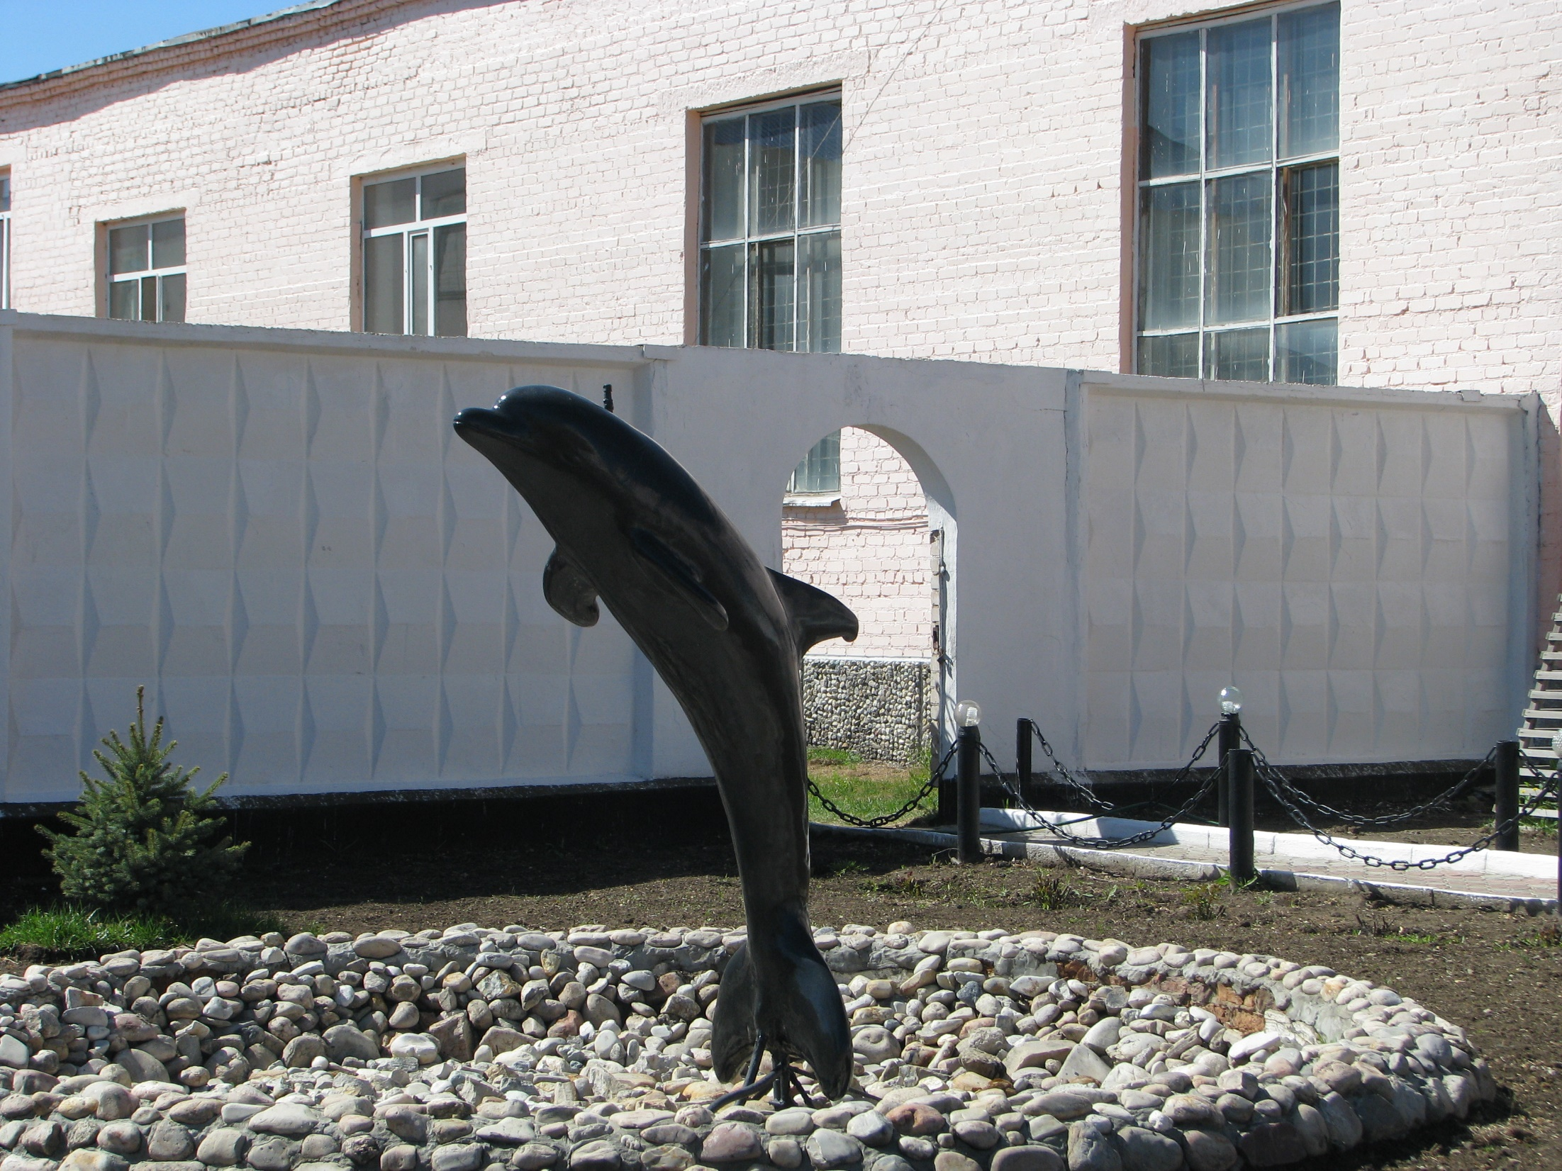
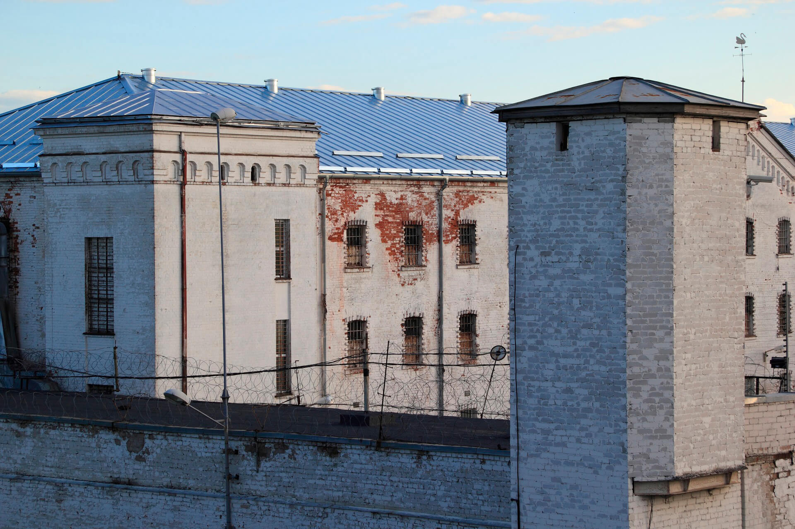
Преступление
это общественно опасное, противоправное, виновное деяние дееспособного лица, за которое предусмотрено уголовное наказание. В местах не столь отдаленных…

Slide 9
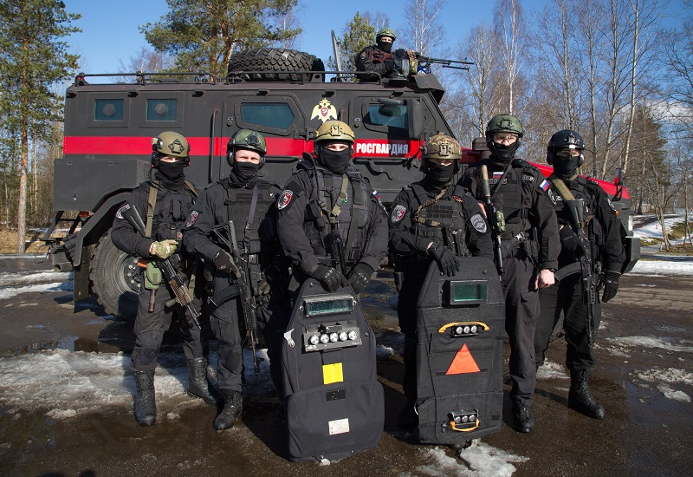
Виды преступлений
преступления небольшой тяжести- наказание до 2 лет лишения свободы.
преступления средней тяжести- наказание до 5 лет лишения свободы.
тяжкие преступления- наказание до 10 лет лишения свободы
особо тяжкие преступления -наказание в виде лишения свободы на срок выше 10 лет или более строгое наказание

Slide 10
УГОЛОВНАЯ ОТВЕТСТВЕННОСТЬ НАСТУПАЕТ С 16 ЛЕТ В СООТВЕТСТВИИ С УГОЛОВНЫМ КОДЕКСОМ (УК) РФ, НО ЕСТЬ НЕКОТОРЫЕ СТАТЬИ, КОГДА УГОЛОВНАЯ ОТВЕТСТВЕННОСТЬ НАСТУПАЕТ С 14 ЛЕТ.

Slide 11
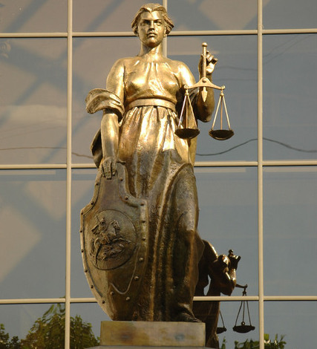
Уголовная ответственность наступает с 16, за некоторые виды преступлений с 14 лет за:
умышленное причинение тяжкого вреда здоровью (ст. 111 УК РФ),
умышленное причинение средней тяжести вреда здоровью (ст. 112 УК РФ),
хулиганство (статья 339)
вымогательство (ст. 163 УК РФ),
разбой (ст. 162 УК РФ)
грабеж (ст. 161 УК РФ),
кража (ст. 158 УК РФ),
похищение человека (ст. 126 УК РФ),
неправомерное завладение автомобилем или иным транспортным средством без цели хищения (ст. 166 УК РФ)
убийство (ст. 105 УК РФ).

Slide 12
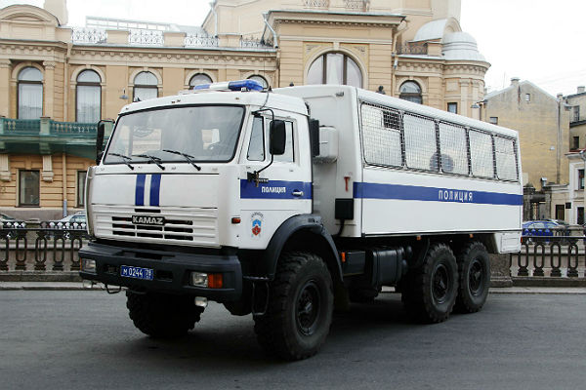
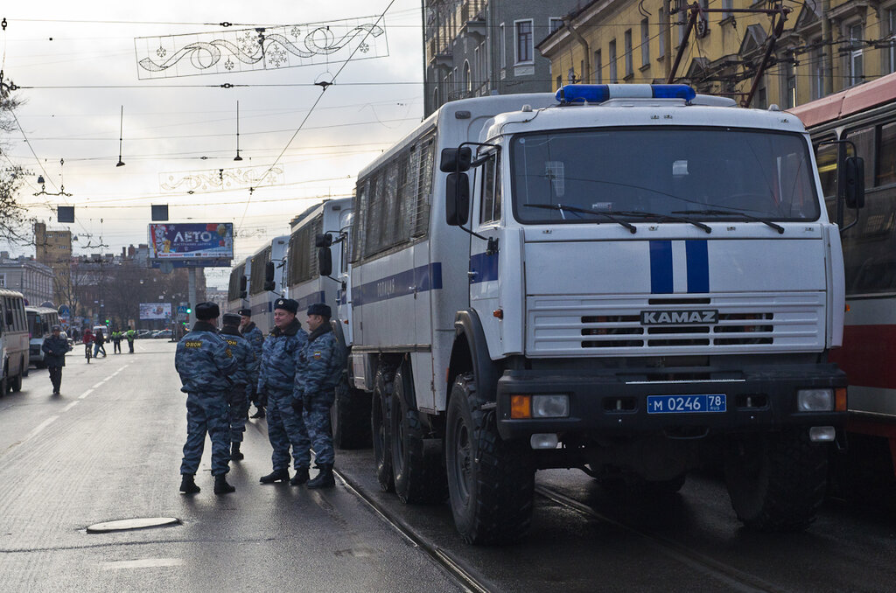
Последствия правонарушений
Все административные и уголовные правонарушения хранятся в базе данных ИЦ УМВД.
При поступлении в высшие военные учебные заведения, на военную и гос.службу, на работу в крупные компании обязательным условием является проверка на наличие судимости.
В том числе, любое правонарушение фиксируется в БД и является компрометирующим материалом при дальнейшем трудоустройстве и поступлении в ВУЗ.

Slide 13
ЗА ПРЕСТУПЛЕНИЕМ СЛЕДУЕТ НАКАЗАНИЕ Гораций

Slide 14
Малолетние заключенные наказанные за правонарушения или незаконные деяния

Slide 15
Только слабые совершают преступления, сильному и счастливому они ни к чему.

Slide 16
Спасибо за внимание!

